Slide 1
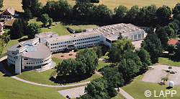
Laboratoire d’Annecy-le-Vieux de Physique des particules laboratoire du CNRS/IN2P3 (depuis 1976) et de l’Université de Savoie (depuis 1995)
Jean-Pierre Lees
Directeur adjoint
Visite EMM2014, 18 Juin 2014
Notes:
Je vous remercie tout d abord de m avoir invite a venir presenter le lapp devant cette assemblee , meme si en 10mn je ne vais pouvoir vous donner qu un appercu succint de ce que nous faisons au laboratoire.

Slide 2
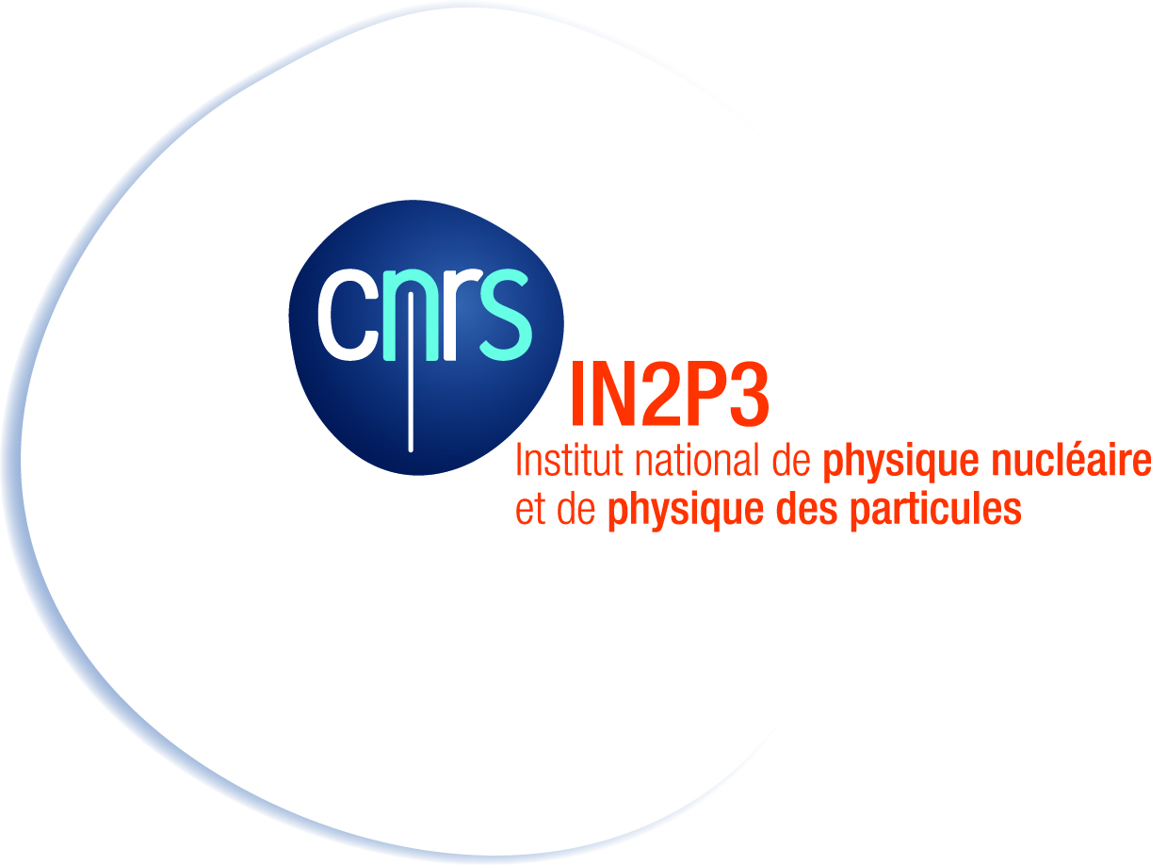

Le LAPP est un laboratoire du CNRS/IN2P3 (depuis 1976) également associé à l’Université de Savoie (depuis 1995)
Notes:
Pour ceux d entre vous qui ne le connaissent pas, le lapp, situe sur la colline d annecy le vieux, est un laboratoire du cnrs et plus specifiquement de l in2p3, institut national de physique nucleaire et de physique des particules . Le lapp est egalement associe a l universite de savoie depuis 1995

Slide 3
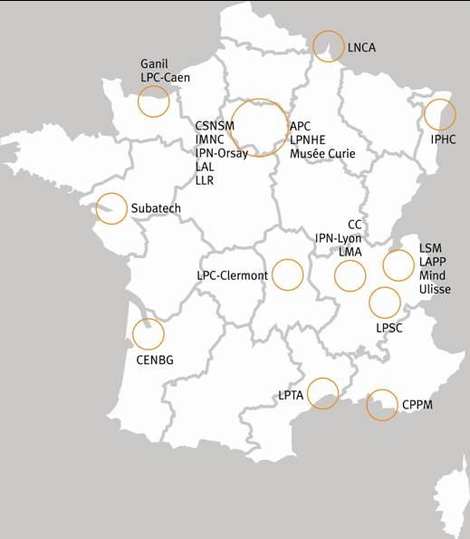
l’IN2P3 et ses laboratoires
  L’IN2P3 est un institut du CNRS qui coordonne la recherche en physique nucléaire, physique des particules et astroparticules (connexions infiniment petit / infiniment grand) pour le compte du CNRS et universités, partenariat avec le CEA
  Une vingtaine de laboratoires en France
Notes:
Pour ceux d entre vous qui ne le connaissent pas, le lapp, situe sur la colline d annecy le vieux, est un laboratoire du cnrs et plus specifiquement de l in2p3, institut national de physique nucleaire et de physique des particules . Le lapp est egalement associe a l universite de savoie depuis 1995

Slide 4
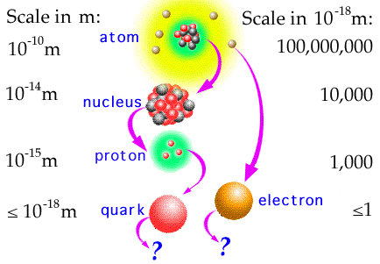
Le LAPP est un laboratoire de recherche de physique fondamentale
  La vocation du LAPP est l’étude des constituants élémentaires de la matière et des interactions (forces) fondamentales auxquelles ils sont soumis.
Pas la physique atomique….
Ni la physique nucléaire…
Mais la physique des particules
Notes:
La vocation du LAPP est l’exploration de l’infiniment petit, c'est-à-dire la mise à jour des constituants ultimes de la matière et la compréhension de leurs interactions. Nous travaillons donc a une échelle bien plus petite que celle de l atome [physique du solide et physique atomique) et même plus petite que celle du noyau (physique nucléaire).
Les recherches des 50 dernières années ont permis de construire un modèle dans lequel les briques élémentaires sont les quarks, au nombre de six, et les leptons, également au nombre de six. Les forces y apparaissent associées a l échange de particules nommées bosons et ce cadre unifie 3 des 4 interactions fondamentales, les forces forte, faible et électromagnétique. Seule la 1iere famille existe dans la nature: electron et son neutrino pour les leptons, proton, forme de deux quarks u et un quark d, pour le s quarks

Slide 5
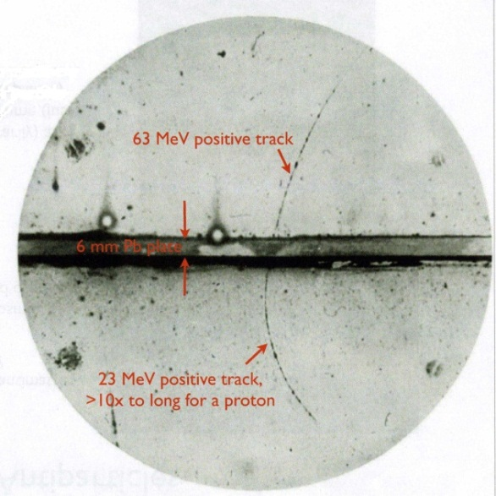
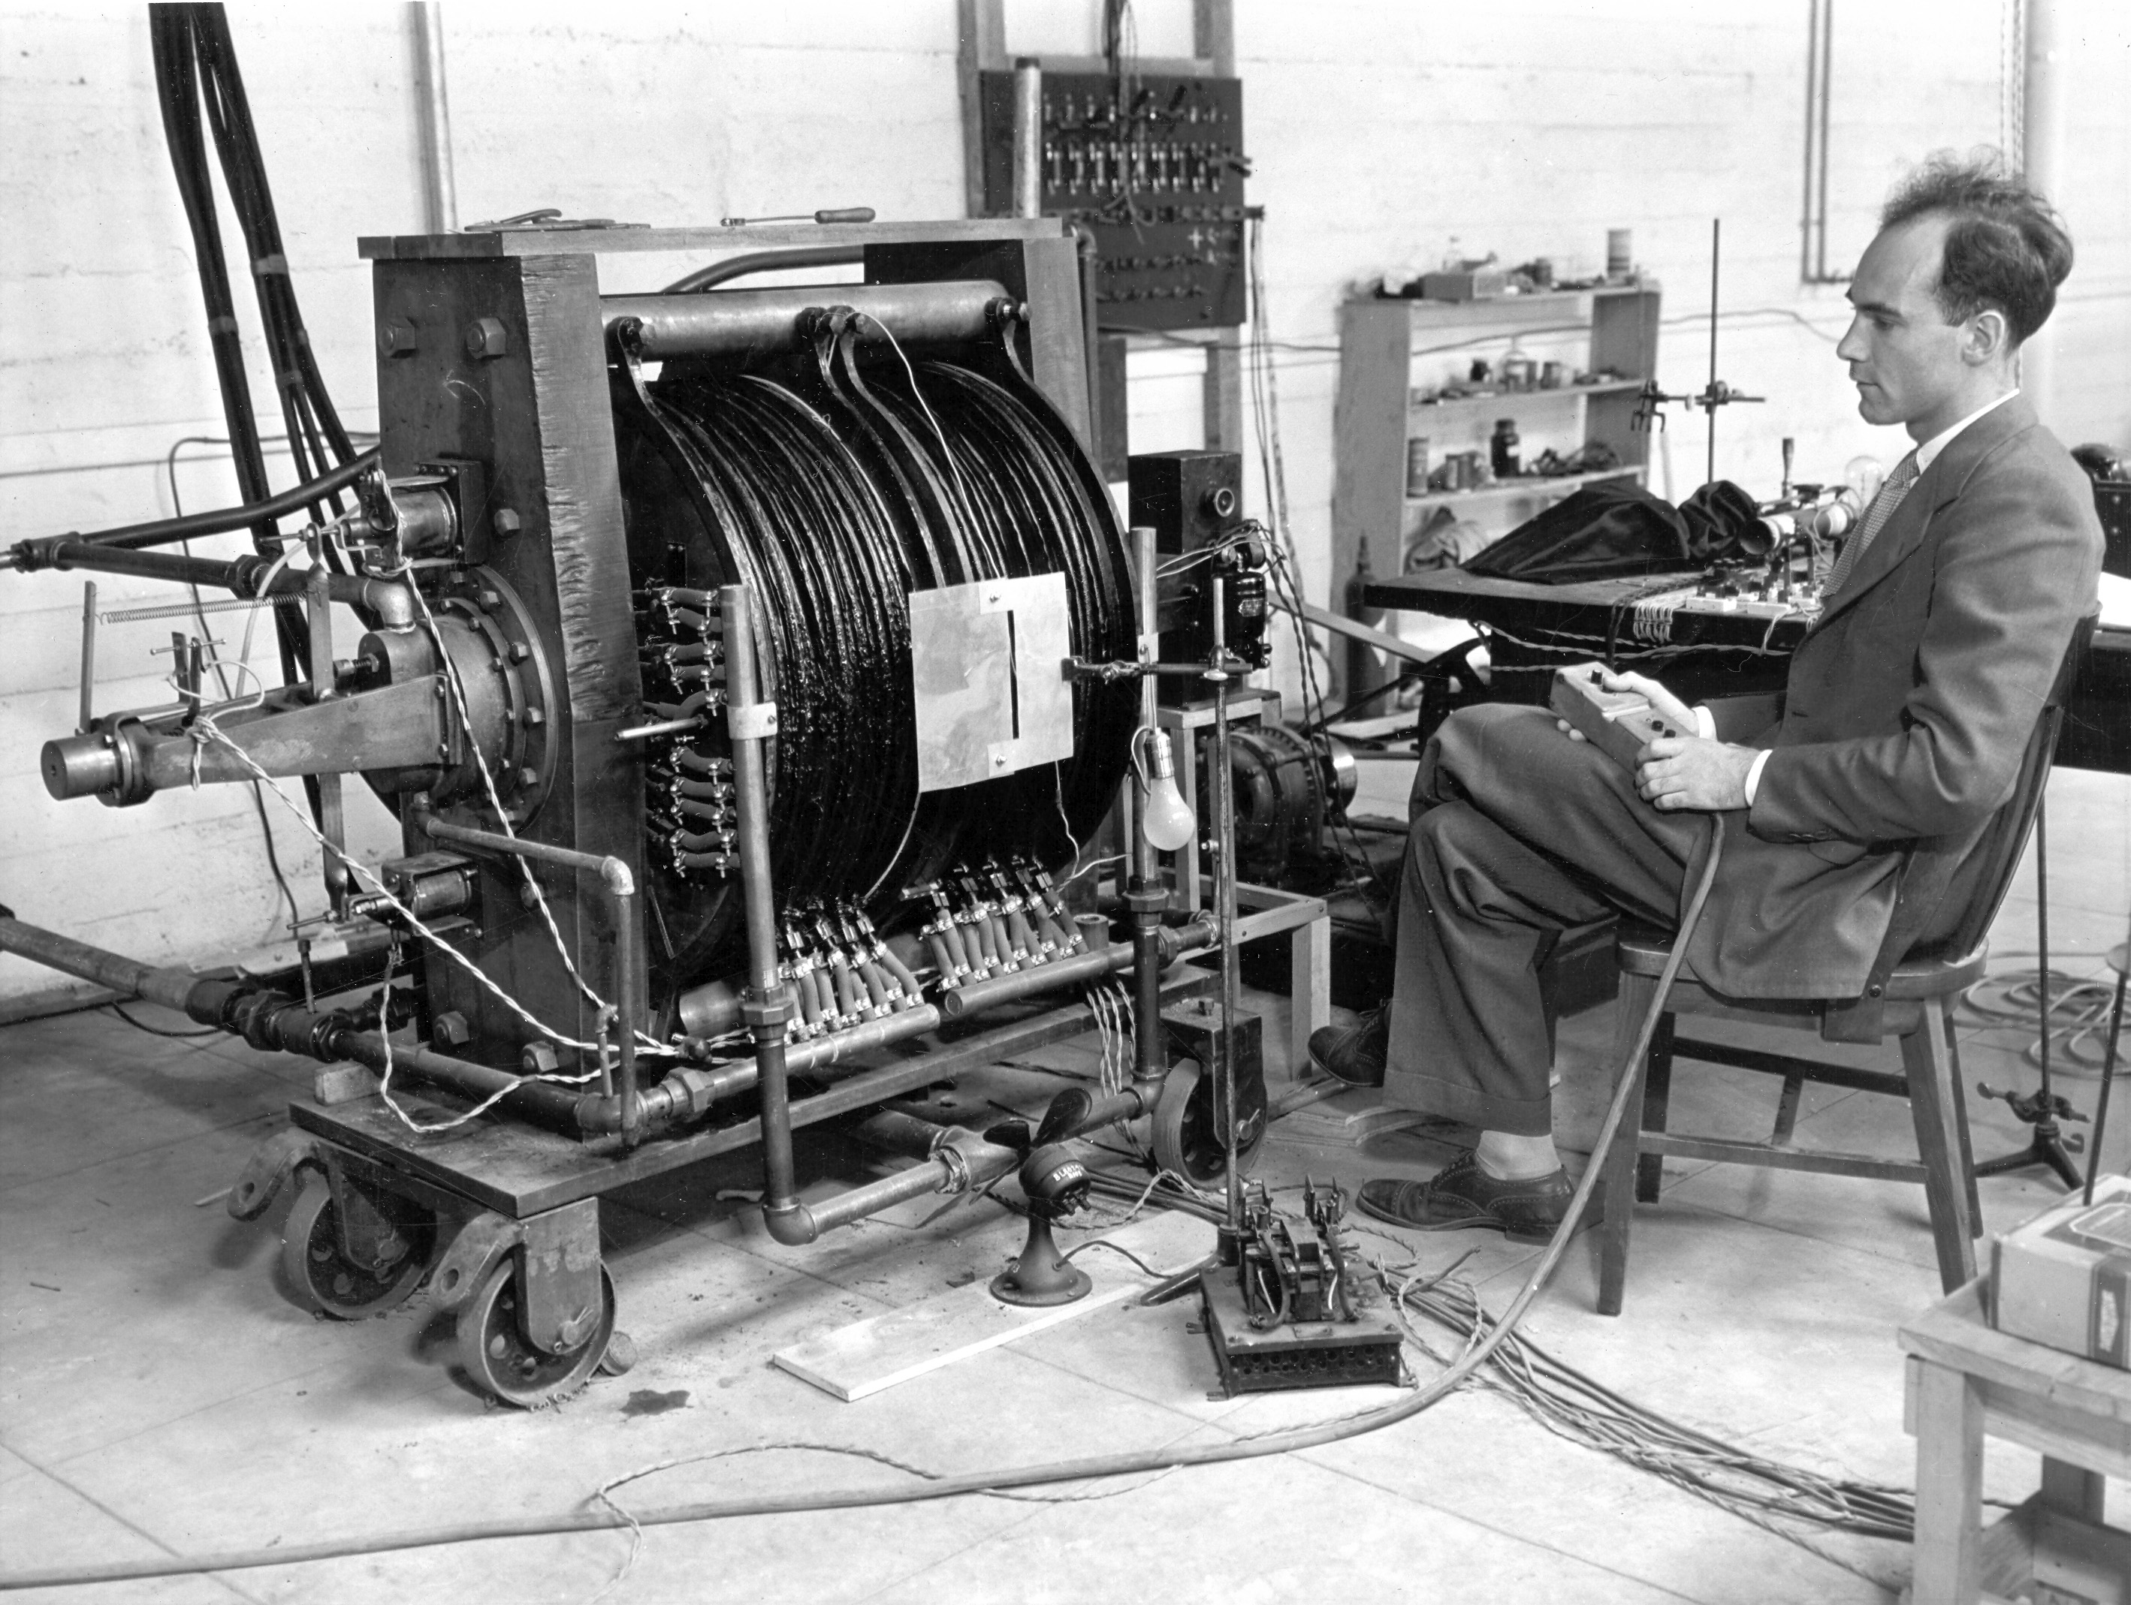
Un peu d’histoire (1)
Les premières particules élémentaires ont été découvertes dès les années 1930 en étudiant les interactions du rayonnement cosmique
2 août 1932: Carl Anderson en utilisant une chambre à brouillard placée dans un champ magnétique, découvre le positron (anti-électron)
1947: C. Lattes, G. Occhialini et C. Powell, en utilisant des émulsions photographiques, au Pic du Midi (2900 m) et au mont Chacalcaya (5500 m, Andes boliviennes) découvrent le méson π (pion) et le muon (μ)
π ◊μ+(ν) masse 139 MeV, durée de vie 26 ns, sensible à l’interaction forte
μ ◊ e+(2ν) masse 106 MeV, durée de vie 2,2μs, insensible à l’interaction forte

Slide 6
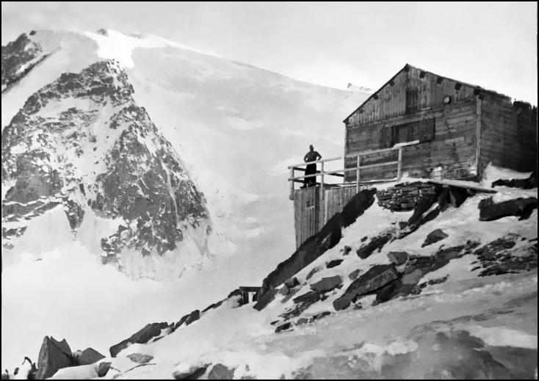
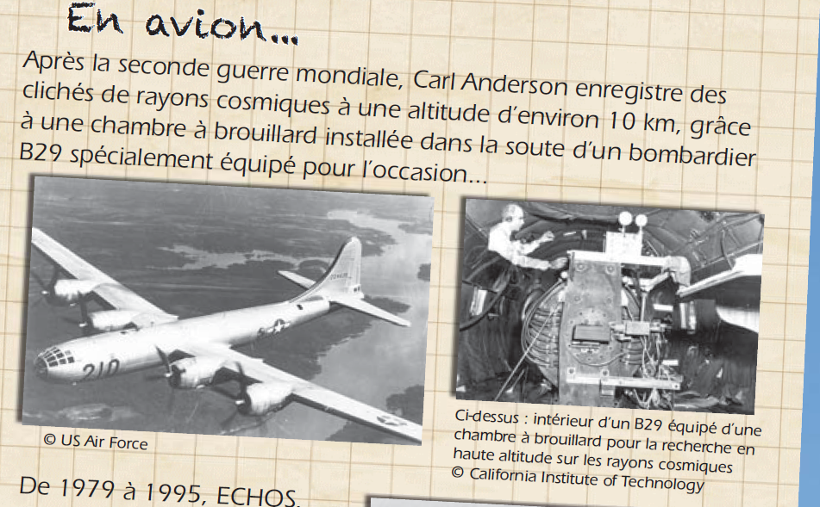
Un peu d’histoire (2)
Dans les années 1950, de nombreuses particules subatomiques sont découvertes en étudiant les interactions de rayons cosmiques dans des expériences à haute altitude
Les nouvelles particules à découvrir sont très énergétiques (masse élevée).
Malheureusement, les nouvelles particules sont rares dans les rayons cosmiques.
Il faut une nouvelle technologie : les accélérateurs de particules.

Slide 7
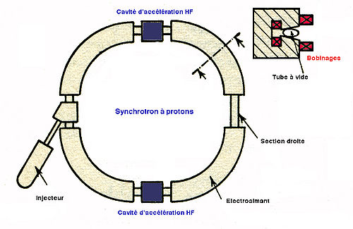
Accélérateurs de particules (CERN)
Instruments qui utilisent des champs électriques (accélération) et magnétiques (guidage) pour accélérer des particules chargées et leur communiquer de l'énergie
Cavité d’accélération Haute Fréquence
En général on accélère:
Des électrons e⁻ (antiélectrons e⁺)
Des protons p⁺ (anti-protons p⁻)
électroaimants
Principe: équivalence énergie-masse:
Si v approche c, E devient très élevé
Tube à vide
Energie de l’accélérateur → création de nouvelles particules massives
électroaimants
Cavité d’accélération Haute Fréquence

Slide 8


le LHC
Lieu : CERN
Profondeur : 100 m
Circonférence : 27 km
2009/2010: démarrage du LHC (Large Hadron Collider), le plus puissant accélérateur du monde, à 50kms d’Annecy
E = mc² = 14 TeV (énergie équivalente à environ 14000 fois la masse du proton)
Notes:
L’actualite au lapp, c est evidemment le LHC, un anneau de 27kms et enterré à 100 m sous terre qui est l accelerateur le plus puissant du monde. Pres de la moitie des chercheurs du lapp travaillent sur des experiences aupres du LHC
A l’intérieur circulent en sens inverse des paquets de protons, guidés par quelques 9000 aimants supraconducteurs extrêmement puissants. Ces aimants baignent dans l’hélium liquide [-271.3 degrés C] ce qui fait probablement du tunnel du LHC l’endroit le plus froid sur terre.
Les faisceaux qui sont injectés dans le LHC se composent de plus de 2000 paquets contenant chacun une centaine de milliards de protons. Voyageant quasiment à la vitesse de la lumière (ils parcourent environ 11000 tours en une seconde), ils seront injectés, accélérés, puis maintenus en circulation pendant des heures. Dans la majeure partie de l’anneau, les faisceaux voyagent dans deux lignes sous vide séparées, mais en quatre points d’interactions, entrent en collision au cœur de quatre expériences appelées Atlas, CMS, Alice et LHCb. Chaque seconde, près de quarante millions de collisions sont produites dans les points d’interaction du faisceau.

Slide 9
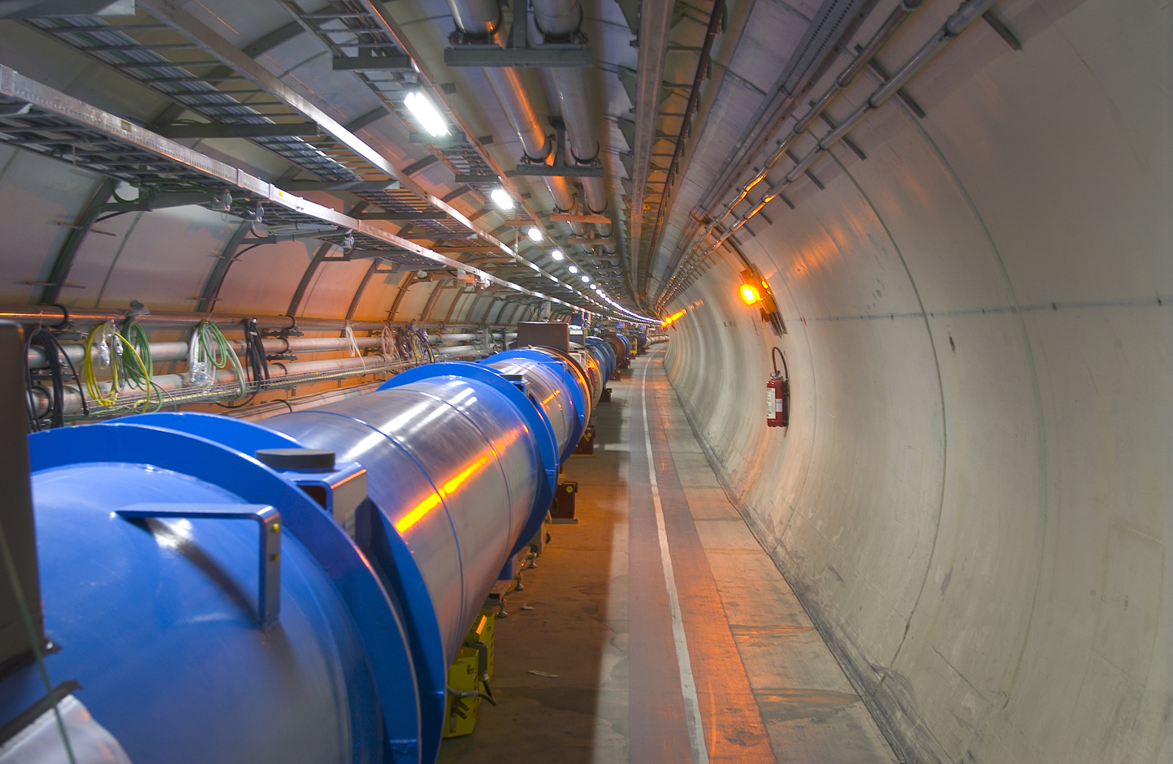
©CERN, Geneva

Slide 10
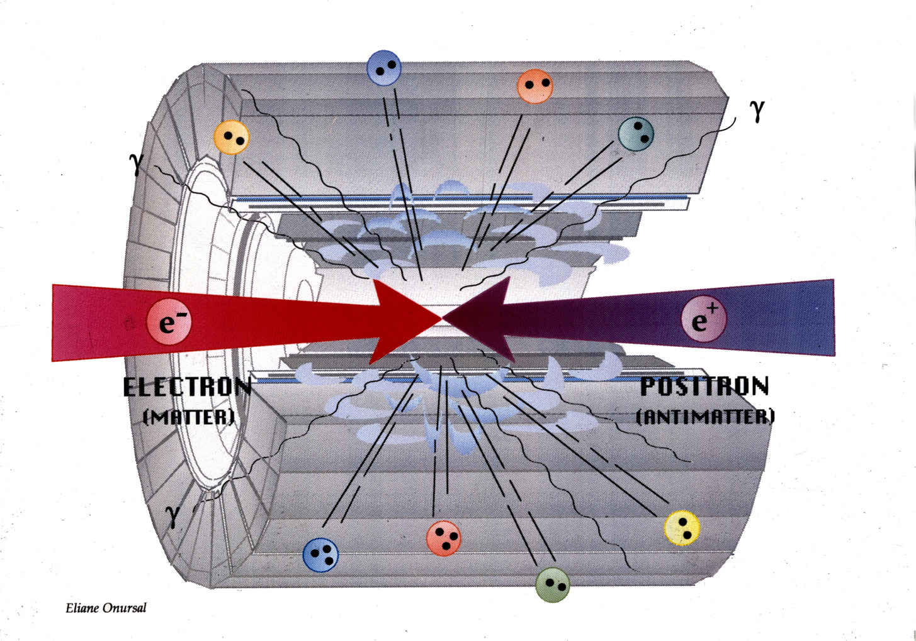

Les expériences
μ⁺
π⁺
p
p
Proton
Proton
e⁻
p
n
Κ⁻
Notes:
L’énergie des protons est transformée au moment du choc en une myriade de particules exotiques dont les traces dans les détecteurs sont enregistrées, après filtrage des événements les plus intéressants. Les chercheurs analysent ensuite ces données pour y déceler les signes d’événements extrêmement rares, et notamment le très recherché boson de Higgs. Mais attention : ce ne sont pas directement ces particules, d’une durée de vie infinitésimale, qui sont observées dans les détecteurs, mais seulement celles plus stables issues de leurs désintégrations, telles qu’électrons, muons, photons, etc... C’est donc a une patiente reconstitution que doivent se livrer les physiciens et il faudra sans doute plusieurs années avant d’aboutir a la découverte de nouvelles particules.

Slide 11
Les enjeux de physique…

Slide 12
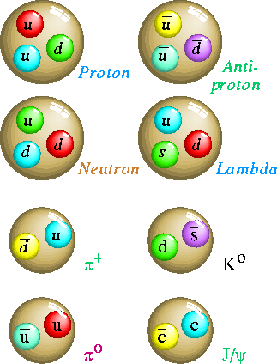
Quarks et hadrons
Toute une zoologie de particules émerge au fil des années et le besoin d’une classification s’impose: le modèle des quarks (Gell-Mann et Zweig, ~1960)
Les quarks ont la particularité de ne pouvoir être observés que sous la forme d’un assemblage soit de trois quarks (les baryons), soit d’un quark et d’un antiquark (les mésons, comme le pion ou le kaon).
Baryons et mésons forment la famille des hadrons, les particules sensibles a l’interaction forte

Slide 13
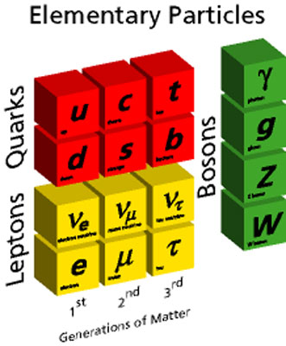
le modèle standard
Dans l'état actuel de nos connaissances, l'organisation de la matière est décrite par le modèle standard
Interactions électromagnétique, faible et forte
12 particules élémentaires classées en 3 familles. (+ antiparticules associées)
→ La première famille rassemble les particules constitutives de la matière ordinaire.
Deuxième et troisième familles : matière produite uniquement dans les grands accélérateurs ou bien issue des rayons cosmiques.
Notes:
Pas a pas, théorie et expérience ont permis de construire une très élégante description du monde physique, le «Modèle Standard», qui inventorie et décrit ce que les physiciens connaissent des constituants élémentaires de la matière et des forces qui s’exercent entre eux. Il réunit ainsi, dans le même cadre théorique, 3 des 4 interactions fondamentales (les interactions électromagnétiques, faibles et fortes), et décrit l'ensemble des particules élémentaires en termes de quarks, dont sont par exemple composés le proton ou le neutron, et de leptons, comme l’électron ou le neutrino. Toutes les particules y ont également leur antiparticule associée, dont les caractéristiques, comme par exemple la charge, sont en quelque sorte « inversée ».
On a recense a ce jour 12 particules elementaires qui sont classees en trois familles. Chaque colonne de ce tableau represente une de ces familles. Plus on va vers la droite de ce tableau et plus les particules sont massives.
Dans chaque famille on rencontre deux categories de particules: les leptons et les quarks. La raison de cette distinction sera expliquee plus tard (force forte).
Parmi les leptons se trouve l'electron et une particule appelee neutrino que l'on decrira plus tard (force faible).
Les quarks sont les constituants des nucleons.
Les particules de la premiere famille (premiere colonne) suffisent a elles seules pour fabriquer la matiere qui nous entoure.
Les particules issues des 2 autres familles ne sont produites que dans les grands accelerateurs (comme celui dont vient de parler Daniel) ou bien elles proviennent des rayons cosmiques qui atteignent notre atmosphere (on en dira plus sur les rayons cosmiques dans la deuxieme partie de cette conference).

Slide 14
Les limites de la théorie
Pourquoi 3 familles de constituants élémentaires?
Pourquoi existe-t-il une grande disparité de masse entre les particules?
Quelle est l’origine de la masse? le boson de Higgs (découvert en 2012)
La matière noire?
L’absence d'anti-matière dans l’univers.
Y a t il une théorie (“au delà du Modèle Standard”) qui répondrait à ces questions?
Comment unifier la gravitation avec les autres forces ? Peut on unifier (décrire par une même loi) toutes les forces?
Notes:
Ce modèle, bien que très satisfaisant et jamais mis en défaut par l’expérience, n’est cependant pas sans lacunes et laisse plusieurs questions sans réponse… en voici quelques exemples :
Le modèle n’arrive pas à intégrer la gravitation, qui est pourtant une des forces qui régit l’univers à notre échelle.
Pourquoi existe-t-il six quarks et six leptons, alors que les seuls quarks u et d, qui composent le proton et le neutron, ainsi que l’électron et son antineutrino associé suffisent à décrire la nature qui nous entoure [les autres sont créés de manière éphémère par les physiciens dans leurs accélérateurs]
A la création de l’Univers, matière et antimatière auraient été créées en part égale. C’est également ce qui se produit chaque jour dans les expériences que nous menons auprès des accélérateurs. Or, dans le monde qui nous entoure, nous ne voyons que la matière. Où est passée l’antimatière ?
Enfin, pourquoi quarks et leptons ont-ils une masse ? et pourquoi cette masse diffère-t-elle entre ces diverses particules? un élément essentiel du modèle n’a toujours pas été mis en évidence et pourrait éclairer cette question: le boson de Higgs, du nom de son inventeur. Cette particule a été introduite dans la théorie pour pouvoir y rendre compte de la masse non nulle des particules. Il s’agit du seul chainon manquant dans l’actuel Modèle Standard et elle justifie à elle seule la construction du LHC.
Pour combler les lacunes du modèle standard, les théoriciens ne manquent pas d’imagination et recherchent des théories qui pourraient fonctionner a toutes les échelles d’énergie, même aux plus démesurées telles que celles qui régnaient aux tout premiers instants de l’univers, chose que ne fait pas le modèle standard. Ces théories postulent en général l’existence d’un grand nombre de nouvelles particules qui pourraient être découvertes au LHC. C’est ici que l’infiniment petit rejoint l’infiniment grand. Les observations astrophysiques nous indiquent en effet qu’une grande partie de la masse de l’Univers est inexpliquée. Elle serait constituée d’un type de matière encore inconnue, appelée « matière noire ». Certaines des nouvelles particules imaginées par les théoriciens et qui seront peut être découvertes au LHC pourraient être une explication possible à cette « matière noire » invisible.

Slide 15
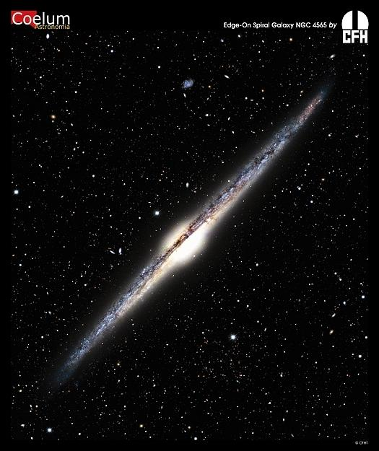
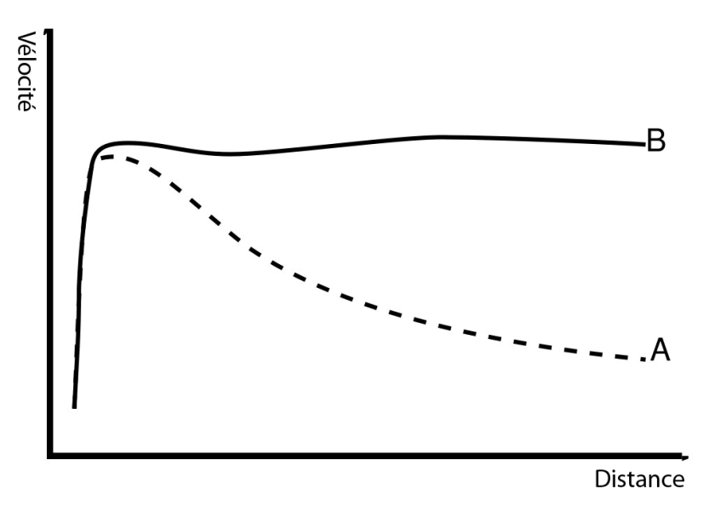
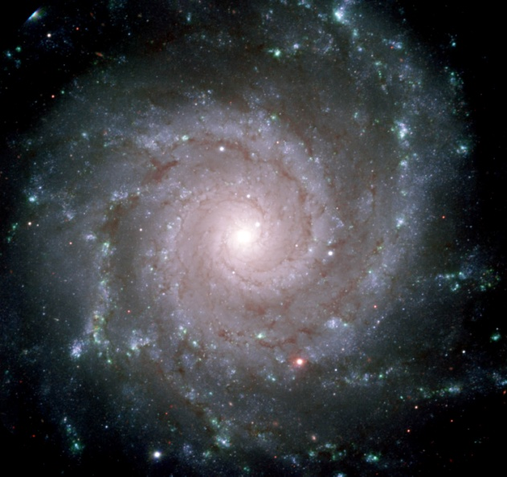
Le problème de la matière noire
Courbe de rotation prévue par les équations de Newton (A) et la courbe observée (B), en fonction de la distance au centre de la galaxie.
La cinématique des galaxies indique l’existence d’une matière supplémentaire non lumineuse : la matière noire
Également nécessaire pour expliquer la stabilité des galaxies, des amas de galaxie, …
Pourrait être formée de nouvelles particules massives n’interagissant pas (ou très peu) avec la la matière ordinaire
Recherchée au LHC et dans les expériences d’astroparticules
Notes:
Les étoiles des galaxies spirales ne sont pas statiques mais ont un mouvement circulaire autour du centre. La force centrifuge due à cette rotation compense la force de gravitation, c'est elle qui empêche les étoiles de s'effondrer vers le cœur des galaxies.
A une distance donnée du centre de la galaxie, la vitesse de rotation est donc reliée à l'attraction gravitationnelle en cet endroit, et donc aussi à la distribution de masse dans la galaxie. C'est analogue à ce qui se passe dans le système solaire : la vitesse de rotation des planètes est fixée par la masse du Soleil et la distance qui les en sépare.
On peut mesurer la vitesse de rotation (grâce au décalage spectral appelé effet Doppler) pour chaque distance par rapport au centre de la galaxie ; on obtient alors une courbe de rotation, qui est elle aussi déterminée par la distribution de masse. Or, si on calcule la courbe de rotation due à l'attraction gravitationnelle de tout ce qu'on observe dans les galaxies -- les étoiles, le gaz interstellaire, les nuages moléculaires, les poussières--, on trouve que la vitesse de rotation calculée est plus petite que celle qu'on observe, en particulier dans les régions externes des galaxies. Les calculs indiquent que la courbe de rotation devrait décroître aux grandes distances, alors qu'on observe qu'elle est constante dans la plupart des galaxies observées.

Slide 16
Le LAPP

Slide 17
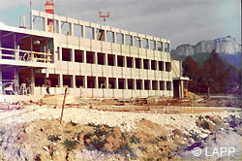
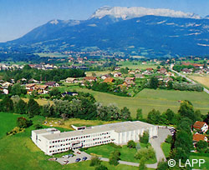
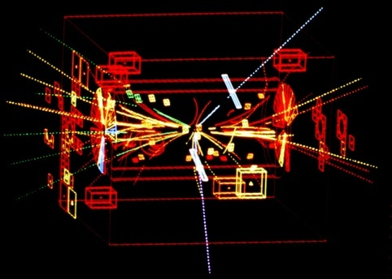
Historique du LAPP
1976: création du LAPP par Marcel Vivargent (1926-2010) et un groupe de physiciens d’Orsay désireux de se rapprocher du CERN.
Le LAPP a participé à des expériences importantes de l'histoire de la physique des particules, dont UA1, qui permit en 1983 de découvrir les bosons W et Z [Carlo Rubbia, prix Nobel de physique 1984]
Notes:
Le LAPP, laboratoire d’Annecy Le Vieux de Physique des Particules, fut crée en 1976, voici plus de 30 ans, par des physiciens originaires de la faculté d’Orsay qui cherchaient à se rapprocher du CERN pour diminuer la fatigue due au transports et être plus près de leurs expériences, qui a cette époque étaient presque toutes situées au CERN.

Slide 18
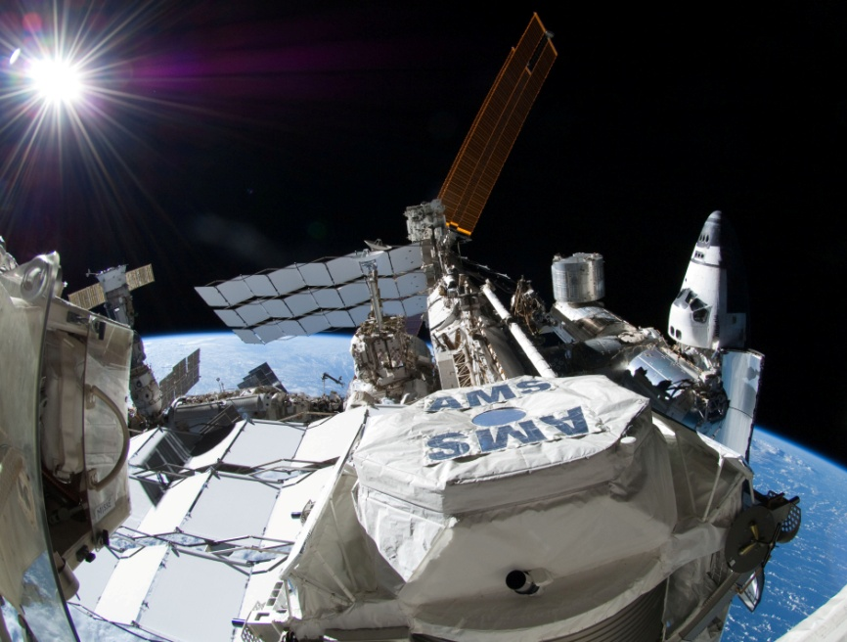
Evolution
1990-2000: Expériences au LEP (e⁺e⁻):
le Modèle Standard est testé avec précision
1991: le LAPP s'agrandit…
Nouveau domaine des Astroparticules: ondes gravitationnelles, rayons cosmiques de très grande énergie, matière noire, antimatière dans l'Univers.
Expériences sur des sites éloignés: Italie, Californie, Namibie, station spatiale internationale (ISS)
2011: installation d’AMS sur l’ISS
2000-2008: au CERN, construction du LHC (p p) et de ses expériences (ATLAS, LHCb)
2012: observation du boson de Higgs (dernière pièce manquante du modèle standard)
Notes:
En 1991 le lapp s’agrandit avec la construction d’un nouveau batiment, le batiment rond dans lequel nous nous trouvons et que vous voyez sur cette photo. En 1995, il devient unite mixte du cnrs et de l universite de savoie. En parallele, le laboratoire etend son champ de recherche au domaine des astroparticules, domaine auquel l’une des visites que vous pourrez suivre sera consacree. [enumerer]. Dans le meme temps, les experiences du laboratoire ont maintenant lieu non seulement au cern, mais aussi sur des sites eloignes [enumerer]

Slide 19
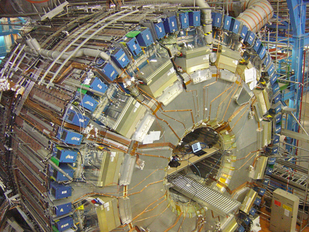
Des physiciens expérimentateurs…
Au sein de collaborations internationales, les chercheurs du LAPP participent à la conception et/ou à la réalisation de détecteurs pour des expériences souvent gigantesques et de longue durée, puis analysent leurs résultats pour vérifier ou infirmer les théories et découvrir de nouveaux phénomènes.
Auprès des accélérateurs du CERN (ATLAS, LHCb) ou de Stanford (BaBar)
Sur des sites éloignés ou dans l’espace: VIRGO (Pise), OPERA (Gran Sasso), HESS (Namibie), AMS (Station spatiale).
Notes:
L exploration de l infiniment petit necessite paradoxalement des appareillages gigantesques et c est au sein de collaboration internationales de plusieurs centaines, voir plusieurs milliers de personnes, que les chercheurs du lapp travaillent, soit a la construction de l appareillage, a la mise au point de tous les programmes necessaires à son exploitation, puis à l analyse des donnees. De tels programmes s etalent desormais sur plusieurs decennies et doivent etre planifies longtemps a l avance

Slide 20
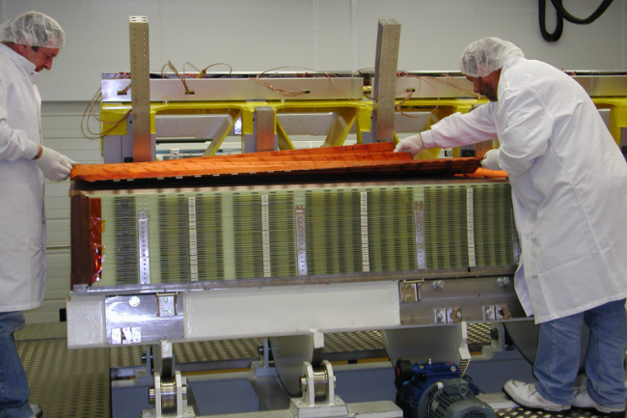
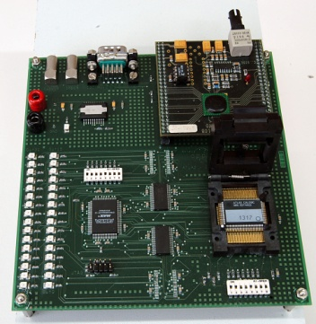
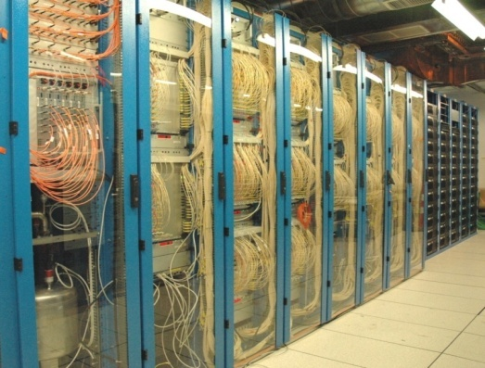
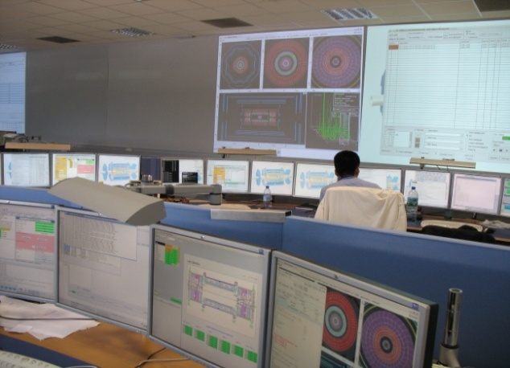
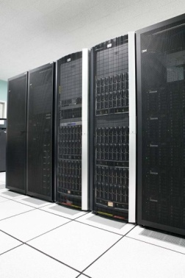
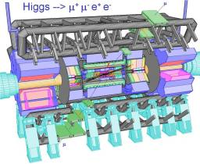
Les services Techniques
Mécanique: 24 personnes dont 10 ingénieurs
Electronique: 19 personnes dont 14 ingénieurs
+
+
Informatique: 21 personnes dont 15 ingénieurs
+
+

Slide 21




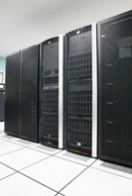

Les moyens de calcul
  MUST, ferme d’analyse ouverte sur la GRILLE Européenne, offre des ressources de calcul et de stockage aux chercheurs du LAPP ainsi qu’aux laboratoires de l’Université de Savoie
  1168 CPU (8 mille milliard d’opérations par seconde)
  700 To de stockage (≈140000 DVD de 5Giga)
  Le LAPP dispose également de connexions performantes vers Lyon (CC- IN2P3) et le CERN
Renater
Lyon
Annecy
Lapp
Amplivia
1 Gbit
Grenoble
Renater
Notes:
Nos experiences necessitent egalement de puissants moyen de calcul et recemment le lapp c est dote d un centre de calcul de pres de 750cpu et permettant de stocker pres de 300 tera octets de donnee. Ce centre, ouvert sur ce que l on appelle la grille de calcul europeenne, fournit un petit pourcentage de la puissance de calcul necessaire pour l exploitation du LHC. Il est egalement ouvert a des laboratoires d autres disciplines et meme a des demandes eventuelles d industriels exterieurs.

Slide 22


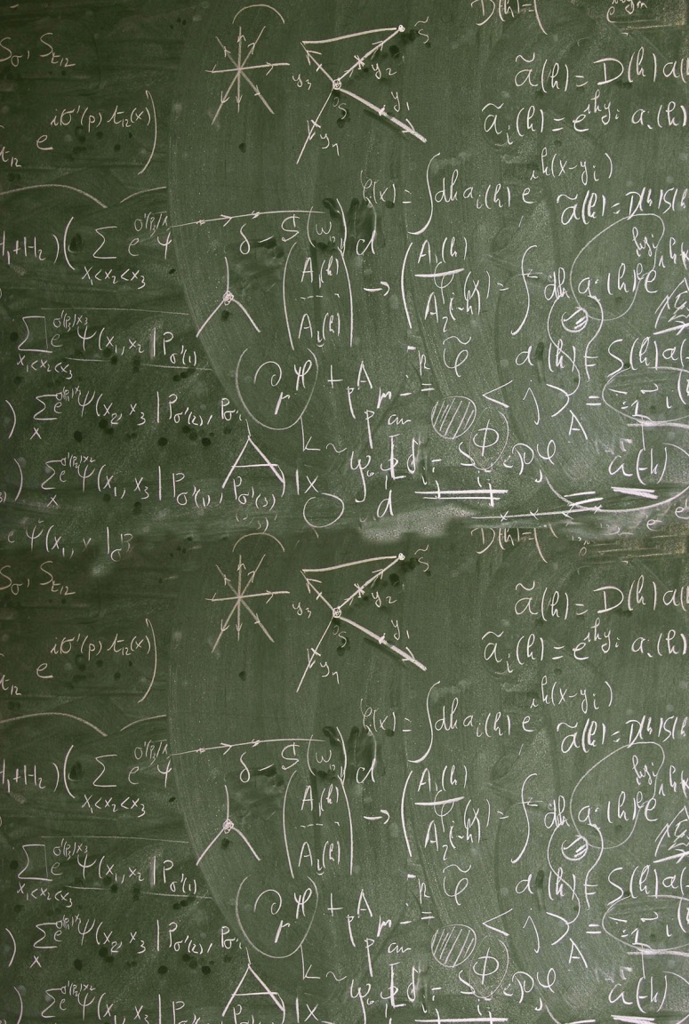
La physique théorique
  Le LAPP abrite dans ses murs un important groupe de physique théorique, le LAPTH (~40 personnes
  Les théoriciens construisent des modèles et prédisent des effets que les expérimentateurs cherchent à mesurer
  Parfois c’est le contraire: les théoriciens doivent modifier leurs modèles ou en créer de nouveaux pour interpréter les résultats des expérimentateurs

Slide 23
Chiffres clés
59 chercheurs expérimentateurs (permanents, post doctorants et étudiants) + 7 émérites
Au sein de grandes collaborations internationales , ils conçoivent et construisent les expériences, puis interprètent leurs résultats
~40 chercheurs théoriciens [LAPTH]
Ils élaborent de nouvelles théories et les confrontent aux expériences.
78 ingénieurs et techniciens CNRS (électronique, informatique, mécanique et administration)
Aident à concevoir des détecteurs innovants et souvent situés à la limite de la technologie existante
Budget annuel (hors salaires) : ≈ 2 M€
7 gros projets internationaux et plusieurs projets de R&D
Notes:
Avant de terminer je vous presente quelques chiffres cles qui traduisent l activite de notre laboratoire

Slide 24
Les expériences du LAPP

Slide 25
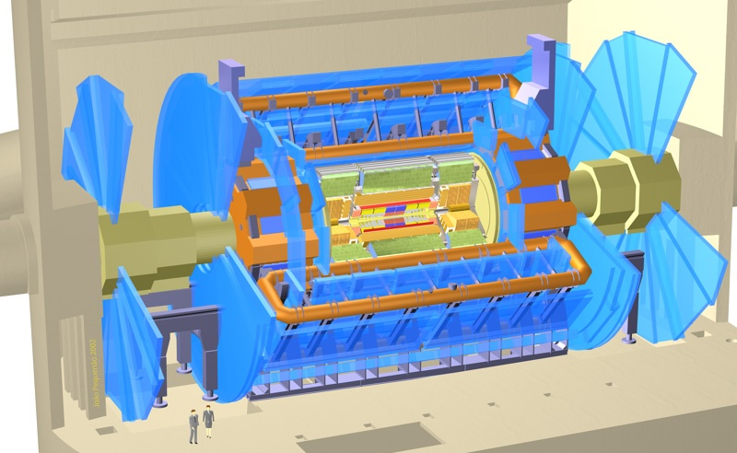
le détecteur ATLAS au LHC
©CERN
22 m de haut, 44 m de long, poids de 7000 tonnes, dans une caverne à 100m sous terre
Composé de plusieurs sous-détecteurs
Une des expériences phare du LHC
Recherche du boson de Higgs?
Découverte de nouvelles particules?

Slide 26

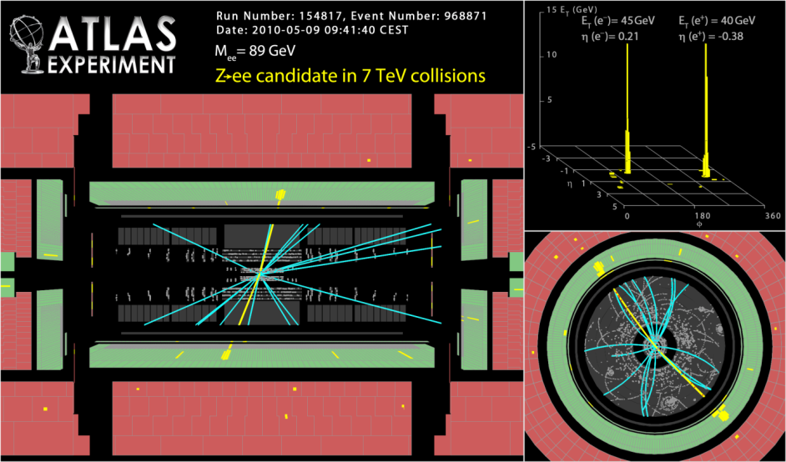
Un candidat Z⁰ →e⁺e⁻ dans ATLAS
Notes:
L experience phare est sans conteste l experience atlas, un gigantesque detecteur de plus de 7000 tonnes mesurant pres de 22m de hauteur et 44m de long. Le lapp a participe a la construction d un detecteur nomme calorimetre electromagnetique, en rouge sur ce shema. Depuis la fin 2009, atlas enregistre ses premieres collisions, dont vous voyez ici un exemple a travers les traces laissees par les particules dans le detecteur

Slide 27
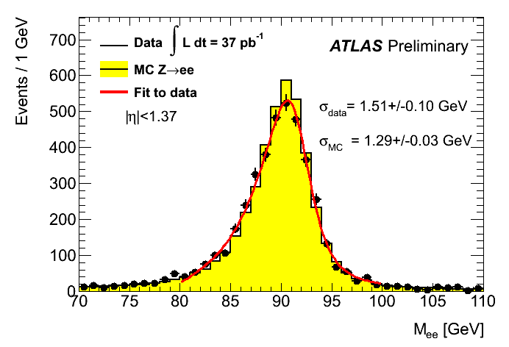
Z⁰→e⁺e⁻ : une particule connue et facile à détecter
Masse des paires électon – anti électron

Slide 28
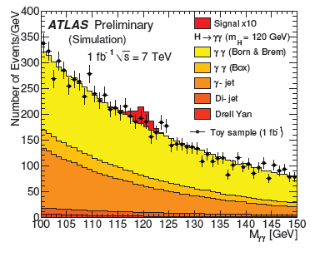
La recherche du Higgs H→γγ
Recherche de deux photons de haute énergie
Important bruit de fond
Masse des paires photon – photon

Slide 29
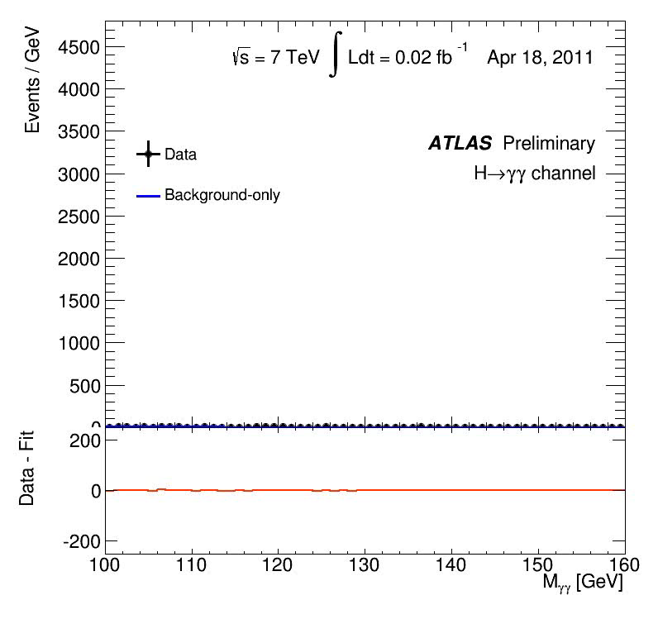

Slide 30

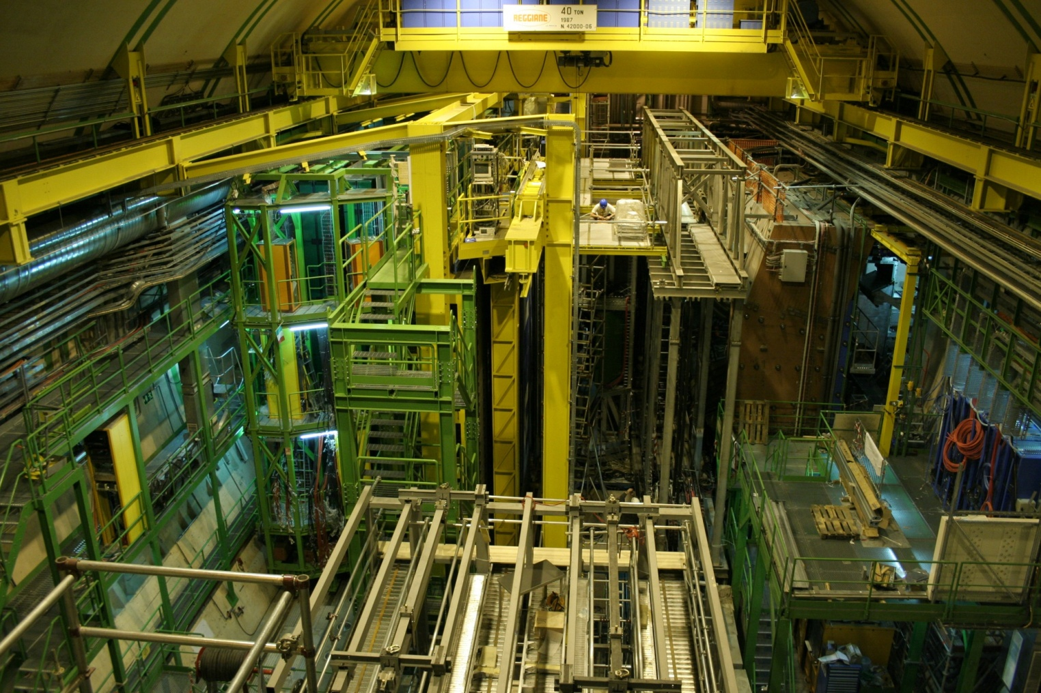
Expérience LHCb reconstruit les hadrons “beaux”
B⁺ : anti b – u
B⁰_{d}: anti b – d
B⁰_{s}: anti b – s
Pour Etudier l'asymétrie matière – anti-matière
Notes:
Le lapp participe egalement a l experience lhcb, specialisee dans la recherche de differences entre matiere et antimatiere

Slide 31
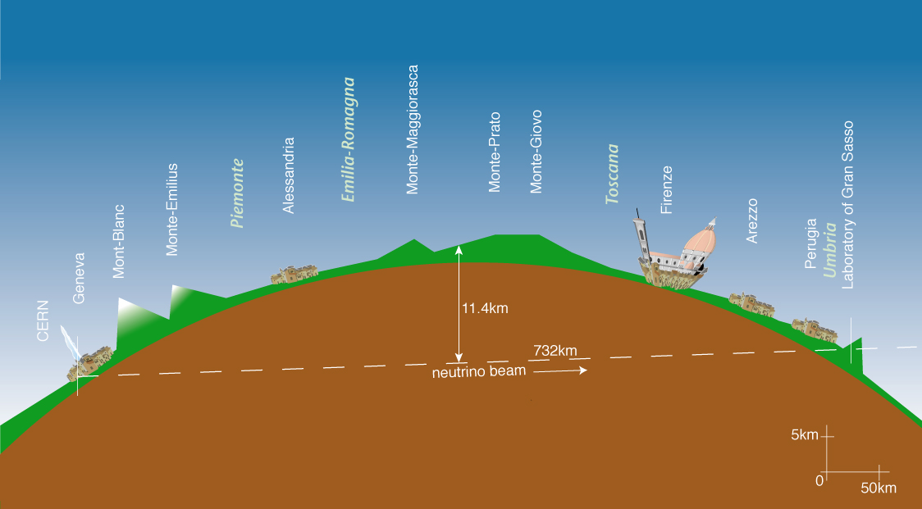
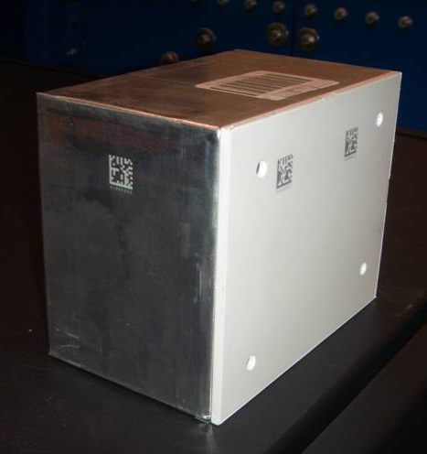
Les neutrinos: expérience OPERA
1 mm
Pb
τ
ν
Film base
Emulsion layers
Brique de base:
56 feuilles de plomb
57 films (émulsions)

Slide 32
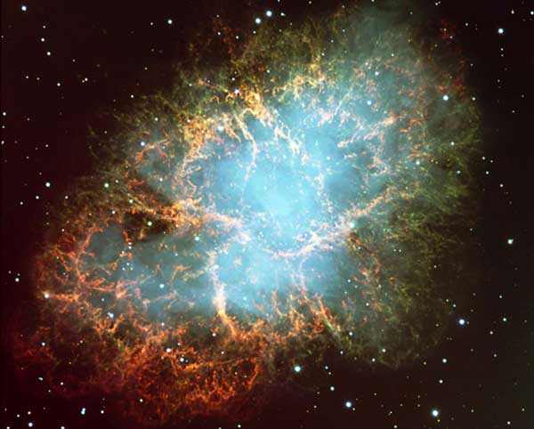
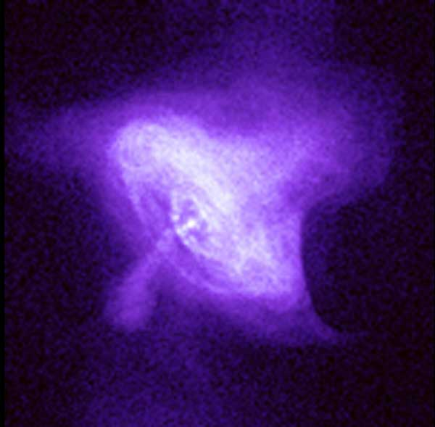
© HESS/IN2P3/Max Planck Institute
Image optique et Image en rayons X de la nébuleuse du Crabe (reste d’une explosion de supernova)
L’espace contient aussi des accélérateurs naturels extrêmement puissants (restes de supernova, nébuleuses de pulsars, AGN, …)
c’est le domaine des expériences d’Astroparticules

Slide 33


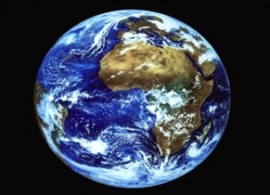
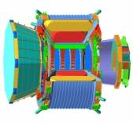
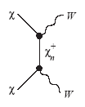
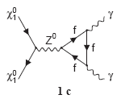


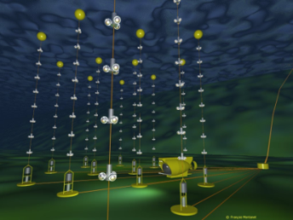
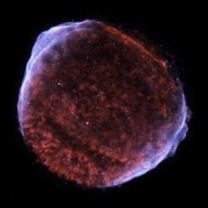
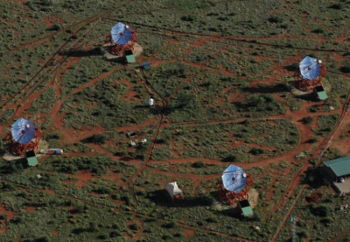
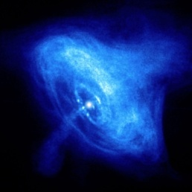
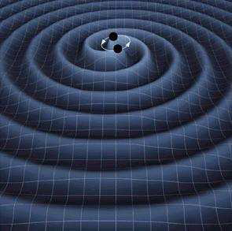
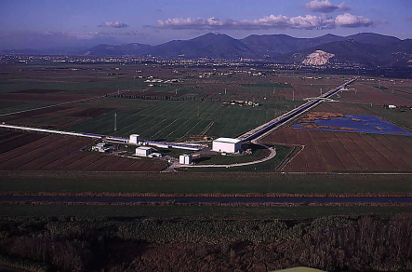
Sources des rayons cosmiques galactiques et extra galactiques
messagers cosmiques:
Particules chargées, neutres et ondes gravitationnelles
Identification et mesure de l’énergie des rayons cosmiques
Matiere noire
AMS02
Annihilation
Etat
final
Antares:Telescope neutrinos
Restes de Supernovae
ν
e⁻, p⁺, .., Fe
e⁺, p, D
¯
¯
HESS: Telescope Gamma
Nebuleuses de pulsar
γ
Ondes gravitationnelles
Sursaut Gamma associé
Virgo: detection des ondes gravitationnelles

Slide 34
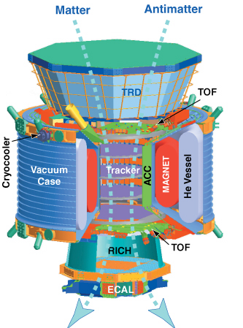





L'expérience AMS sur la station spatiale!
Alpha
Magnetic
Spectrometer
Pour rechercher de l’antimatière dans l’espace et mesurer les propriétés du rayonnement cosmique…
Boîtier des photo-
multiplicateurs (PM)
Electronique front-end
des PM
Calorimètre Plomb-Scintillateur. Poids: ≤ 630 kg
Notes:
Mais si tout se passe bien l experience phare du laboratoire en 2011 sera tres certainement ams, une experience destinee a rechercher des traces d anti matiere dans l espace. Elle sera lancee par la navette spatiale en fevrier 2011 pour etre installee sur la station spatiale internationale: une grande premiere pour le lapp!

Slide 35

Test dans un faisceau de particules au cern: aout 2010

Slide 36

Chargement d’AMS dans un avion cargo C5 de l’US air force – 25 Aout 2010
Left side.
36

Slide 37

Installation d’AMS dans la soute de la navette Endeavour

Slide 38

Sur le pas de tir, 26 Mars 2011

Slide 39

STS-134 launch May 16, 2011 @ 08:56 AM

Slide 40

AMS is grappled by the Shuttle Remote Manipulator System (SRMS)
May 19, 2011

Slide 41

Le 19 mai 2011 à 5:15 AMS est installé sur la station spatiale et commence à enregistrer des données dès 9:35

Slide 42


Slide 43

Physiciens du LAPP dans la salle de controle de la NASA à HOUSTON le 19 mai 2011

Slide 44



Premières données – 19 mai 9:15
Temperatures ok: [ 5 – 10 ]
TRD no Gaz leak
RICH no light leak
Power Consumption :Ok
 | Pole 1 (rate Hz)
LV1 | 1300
(Z>=1) | 1000
(Z>=2) | 200
electrons | 40
gamma | 80
Le taux de comptage varie de 200 à 1400 particules par seconde
Minimal à l’Equateur
Maximal aux poles

Slide 45

AMS data on ISS
Electron 240 GeV, 22 May

Slide 46




l'expérience H.E.S.S.
En Namibie, étudie les sources de photons cosmiques de très haute énergie (E_{γ}>100GeV)
Gerbe
Atmosphérique
~ 10 km
~ 1º
Lumière Cherenkov
~ 120 m

Slide 47






Un flash qui dure peu…
Temps d’intégration:
Flash Tcherenkov ~5 ns
1/1000
(1 ms)
1/10000
(100 μs)
1/100000
(10 μs)
1/1000000
(1 μs)
1/10000000
(100 ns)
1/100000000
(10 ns)

Slide 48



Et qui ne “flashe” pas tant que ça!
Avec un télescope de l’ordre de 100 m²:
Seulement ~10 photons détectés en ~10 ns!
Devinette:
Est-ce équivalent à observer un ampoule de 25W depuis ?
Le Paquier (~1 km)
Du bout du lac (~10km)
Chambéry (~40km)
Lyon (~100km)
Brest (~800 km)

Slide 49


L’imagerie
La solution:
De grands télescopes (>10m de diamètre)
Des cameras équipées de détecteurs très sensibles et d’une électronique rapide

Slide 50




HESS au LAPP

Slide 51


L'expérience VIRGO
Détection d’ondes gravitationnelles de source cosmique
Variations de distance attendue équivalente à la taille d'un atome sur la distance Terre-Soleil lors du passage d’une onde
~10⁻¹⁹ m sur 3 km
0.0000000000000000001m sur 3 km

Slide 52


Tout ce qui fait bouger ou déforme les miroirs est à traiter:
Bruit sismique (~μm)
Bruit thermique (agitation des atomes)
Une des plus grandes enceintes sous vide au monde:
Deux piscines olympiques en volume! 6800 m³ !

Slide 53


Pour éviter de distordre le signal faisceau lumineux il faut une planéité meilleure que 0.5 nm (<1 atome) pour des miroirs de 35 cm de diamètre et 20 cm d'épaisseur
L’équivalent de la surface de la France dont la plus haute montagne culminerait à… 30 cm!!

